Slide 1
项目二：控制器局域网（CAN）介绍
任务二：CAN总线的数据传输
知识点2：CAN总线信息发送与接收(1)

Slide 2
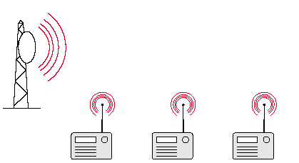
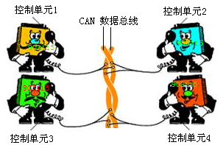
CAN总线信息发送与接收
CAN-bus系统信息传递
CAN-Bus是Controller Area Network的缩写，称为控制单元的局域网，它是车用控制单元传输信息的一种传送形式。
车上的布线空间有限，CAN-Bus系统的控制单元连接方式采用铜缆串行方式。由于控制器采用串行合用方式，因此不同控制器之间的信息传送方式是广播式传输。也就是说每个控制单元不指定接收者，把所有的信息都往外发送；由接收控制器自主选择是否需要接收这些信息。
广播原理：一家发送，大家接收
Notes:
2

Slide 3
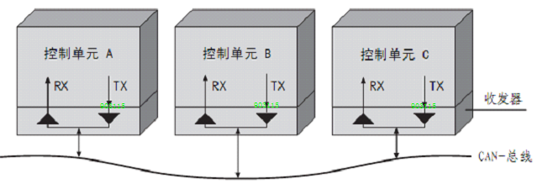
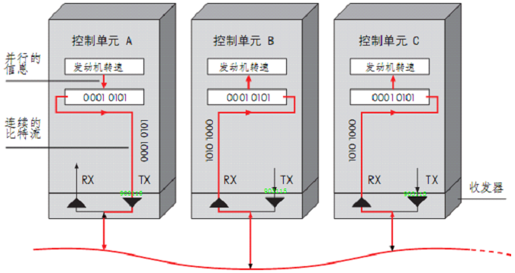
CAN总线信息发送与接收
单线CAN总线数据传输示意图
CAN总线上的信息交换（广播原理）

Slide 4
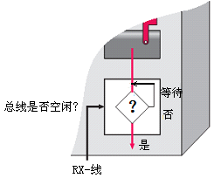
CAN总线信息发送与接收
请求发送信息——总线状态查询
如果发送邮箱内有一个发动机转速实时值，那么该值会由发送特征位显示出来——请求发送信息。
只有总线处于空闲状态时，控制单元才能向总线上发送信息。CAN构件通过RX-线来检查总线是否有源（是否正在交换其他信息），必要时会等待，直至总线空闲下来为止。
总线状态查询
如果在某一时间段内，总线电平一直为1（总线一直处于无源状态），则说明总线处于空闲状态。

Slide 5
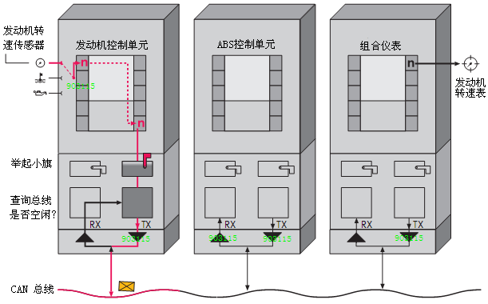
CAN总线信息发送与接收
发送信息
如果总线空闲下来，发动机信息就会被发送出去。
信息发送过程

Slide 6
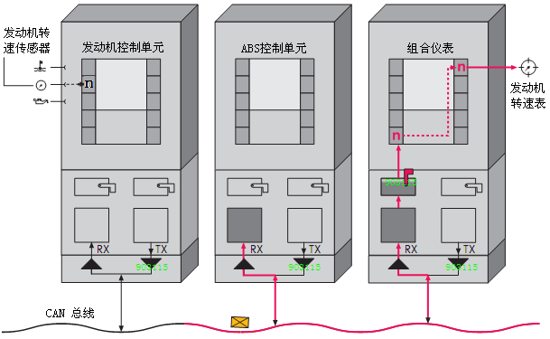
CAN总线信息发送与接收
接收过程
连接在CAN总线上的所有控制单元都接收发动机控制单元发送的信息，该信息通过RX-线到达CAN构件各自的接收区。
接收过程

Slide 7
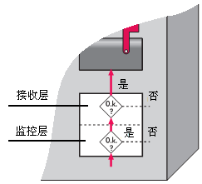
CAN总线信息发送与接收
接收过程分两步，首先检查信息是否正确，然后检查信息是否可用。
（1）检查信息是否正确
接收器接收发动机控制单元的所有信息，并且检查这些信息是否正确。这样就可以识别出在某种情况下某一控制单元上出现的局部故障。
确认信息已经妥收
（2）检查信息是否可用
CAN构件的接收层判断该信息是否可用。如果该信息对本控制单元来说是有用的，则举起接收旗，予以放行，该信息就会进入相应的接收邮箱；如果该信息对本控制单元来说是无用的，则可以拒绝接收。

Slide 8
项目二：控制器局域网（CAN）介绍
任务二：CAN总线的数据传输
知识点2：CAN总线信息发送与接收(2)

Slide 9
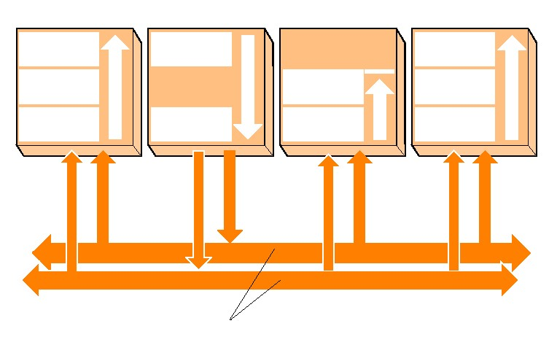
CAN总线信息发送与接收
CAN-bus总线数据传输过程
控制单元1
控制单元2
控制单元3
控制单元4
提供数据
相应控制单元向CAN控制器提供须发送的数据
数据使用
数据
数据使用
数据检查
数据检查
数据检查
数据接收
数据发射
数据接收
数据接收
发射数据
CAN 收发器接收 CAN 控制器传来的数据并转化为电信号传递
接收数据
CAN bus 网络中所有其它控制单元，作为潜在的接收器
CAN –BUS线
检查数据
收到信号的控制单元，评估该信号是否与其功能有关。
使用数据
如果接收到数据是相关的, 控制单元接受并处理; 否则忽略.

Slide 10
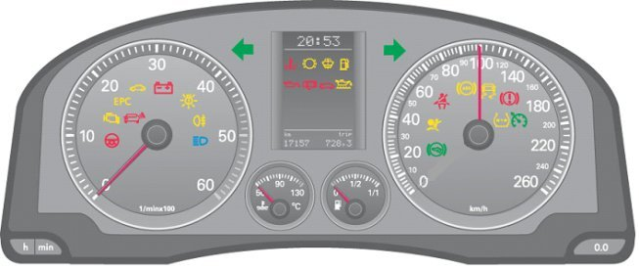
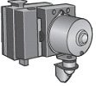
CAN总线信息发送与接收
CAN-bus总线数据传输过程
实例： ABS控制单元发送速度信号
信息转向所有的控制单元。
驱动总线上的控制单元
信息
J533
J104
100 km/h
信息娱乐总线上的控制单元
舒适设备总线上的控制单元

Slide 11
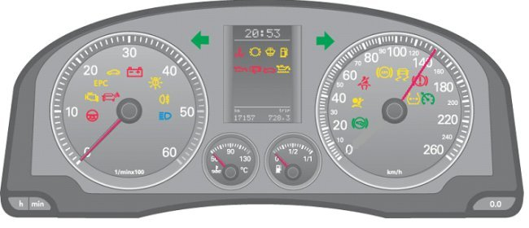
CAN总线信息发送与接收
CAN-bus总线数据传输过程
确认此信息
启动速度计电机，适应显示器指针位置。
所有控制单元向J104确认此信息。
确认
140 km/h

Slide 12
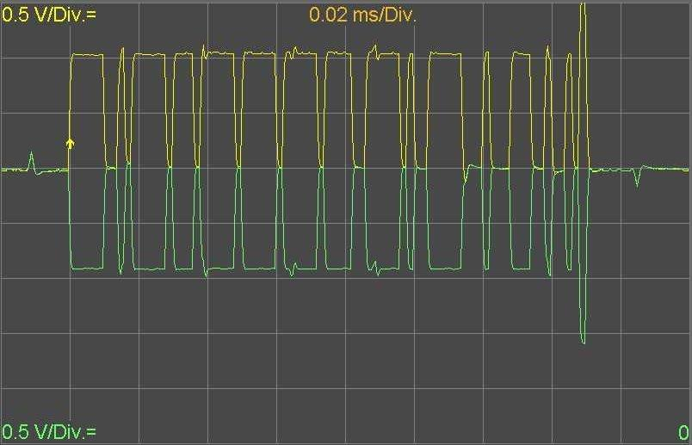
CAN总线信息发送与接收
ABS控制单元发送速度信号波形采集

Slide 13
Thank You !

